Slide 1
家畜的起源、驯化与品种

Slide 2
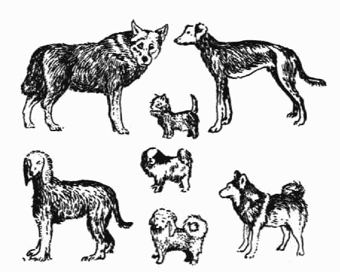
家畜的起源
所有种类的家畜，都是从野生动物驯化而来，它们对各种自然环境的适应能力、对人类的依赖及其畜产品用途的专一化程度，反映出家畜驯养历史的长短和驯化的程度。

Slide 3
“畜”与“兽”的区别
畜：多指家养动物。
Chu：受人饲养的禽兽，如家畜、六畜；
Xu：意为饲养、容留
兽：多指野生动物。Wild animal
“在家曰畜，在野为兽”；“拘兽以为畜”

Slide 4
家畜的祖先
各种家畜的祖先都是野生动物，根据比较解剖学考古学和分子遗传学等不同学科的知识，一般都能够相当可靠地追溯到每一种家畜的祖先。

Slide 5

牛的祖先
普通牛的祖先是原牛(Bos primigenius) 。印度牛的祖先是黄野牛(Bos gaurus)。家牦牛的祖先是野牦牛(Bos mutus)。家水牛的祖先是野水牛(Bubalus arnee)。

Slide 6

马的祖先
马的祖先是古代野马。
始马(5800万年前) →中马(3900万年前) →原马(2800万年前) →上新马(1200万年前) →真马(距今约100万年) →野马(2.5万年前)。

Slide 7
驴的祖先
一般认为非洲野驴是驴的野祖之一 .

Slide 8
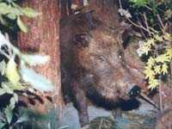
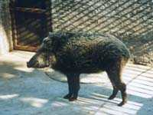
猪的祖先
现代家猪的祖先是野猪，主要是亚洲野猪(Sus cristatus)和欧洲野猪(Sus scrofa ferus)。

Slide 9
绵羊的祖先
现代家绵羊的祖先包括亚洲摩弗伦羊(Ovis orientalis)与中亚山区的羱羊(Ovis ammon)。亚洲摩弗伦羊也是欧洲摩弗伦羊的祖先。

Slide 10

山羊的祖先
现代家山羊的主要祖先是野生角羊骨羊(Capra aegagrus)，还有羊骨羊(Capra falconeri)，尚有一小部分山羊来自塔尔羊(Capra jemalaica)。

Slide 11
鸡的祖先
家鸡的主要祖先是红色野鸡(Red jungle fowl)，另外还可能包括锡兰野鸡(Ceylonese，jungle fowl)，灰色野鸡(Grey jungle fowl)和黑或绿色野鸡(Black or green jungle fowl)。这些野鸡主要源于南亚和东南亚地区。

Slide 12
鸭的祖先
绿头野鸭(Wild mallard)是现代家鸭的祖先。
斑嘴鸭也可能是某些家鸭的祖先。

Slide 13
鹅的祖先
中国家鹅的祖先是雁属中的鸿雁。
欧洲鹅和我国新疆伊犁鹅的祖先是灰雁(grey lag)。

Slide 14
家畜的种名命名法
所有生物包括家养动物在内的物种的名称叫学名。学名一般都用属名加种名来表示（二名制），学名中的前部表示属名的词，其第一个拉丁字母必须大写，后部表示种的词，其第一个拉丁字母必须小写。
如猪的学名是Sus scrofa.

Slide 15
在分类对物种要按其地理分布等划分亚种时，采用三名制，即在属名和种名之后再加第三个词作为亚种名。
如家猪的学名是Sus scrofa domestica.

Slide 16
纲 | 目 | 科 | 属 | 种
哺乳纲 Mammalian | 偶蹄目 Artiodactyla | 猪科 Suldae | 猪属 Sus | 猪 S.scrofa dome.
 |  | 牛科 Bovidae | 牛属 Bos | 普通牛 B.Taurus
 |  |  |  | 瘤牛 B.indicus
 |  |  |  | 牦牛 B.grunuiens
 |  |  | 水牛属 Bubalus | 水牛 B.bulalis
 |  |  | 绵羊属 Ovis | 绵羊 O.aries

Slide 17
家畜的驯化
人类把野生动物逐渐驯化为家养动物，经历漫长的历史过程。
主要经历猎杀、捕捉、圈围、驯养、选择、繁殖、调教等一系列措施，使动物潜移默化地一代比一代更加适应和习惯于在人类干予下生活，其野性逐渐消失，更加便于人类使役和食用。

Slide 18
中国是世界上的文明古国，是世界上最早驯养与驯化牛、马、羊、猪、鸡等家畜的国家之一，也是家畜品种最多的国家。

Slide 19
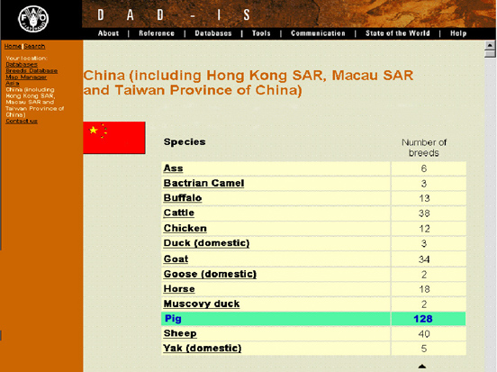

Slide 20
驯养与驯化
驯养：tameness
人类为了某种目的从自然界中猎捕回来野生动物，加以驯服而成。
有时能按人的指挥或示意完成一些动作，或者是世世代代在笼中饲养，尚未失去野性，只供观赏或其它用途的野生动物。

Slide 21
驯养只限于动物本身，每次捕获后需重新驯服。
在家养条件下，一般不能繁殖。驯养技术条件的改进，有的也有繁殖能力；若其后代在人类饲养管理下繁殖，并加以人工选择，则有可能驯化成为家畜。

Slide 22
驯化：domestication
经过人类数千年甚至上万年的饲养、选择与育种，使动物的体型发生巨大变化，完全失去其野性，生活习性发生根本改变，对人类有很大依赖性的家养动物。

Slide 23
家畜的概念及分类
广义的概念：
是指在人类控制干预下，能够顺利地进行繁殖的、有相当大的群体规模、其有利于人类的选择性状得到充分发展并能遗传下去的家养的脊椎动物。
有些动物称为特种养殖动物或特种经济动物。

Slide 24
目前为止，人类已经先后驯化了六十种左右的野生动物。分属于4个纲。
哺乳纲：猪、牛（黄牛、牦牛、瘤牛和水牛）、马（包括马、驴和骡）、羊（绵羊和山羊）、骆驼（单峰驼和双峰驼）、马鹿、梅花鹿、驯鹿、狗、猫、兔、水貂、象等。
鸟纲：鸡、火鸡、珠鸡、鸭、番鸭、鹅、鸽、鹌鹑等。
鱼纲：鲤鱼、青鱼、草鱼、金鱼等。
昆虫纲：蜜蜂、蚕等。

Slide 25
按其分布特征有以下几类，
全球普遍饲养的家畜：牛、马、绵羊、猪、鸡、狗、猫。合计共有7个物种。
全球较普遍饲养的家畜：水牛、山羊、驴、兔、鸭。合计共有5个物种。
部分地区饲养的家畜：骆驼（单峰驼和双峰驼）、瘤牛、牦牛、梅花鹿、驯鹿、驼羊、火鸡、鹅、珍珠鸡。合计有12个物种。

Slide 26
个别地区饲养的家畜：象（亚洲和非洲）、水貂、鸽、鹌鹑、鸬鹚。合计有6个物种。
试验动物：小鼠、大鼠、仓鼠、土拨鼠。合计有4个物种。

Slide 27
狭义的家畜仅指属于哺乳纲的驯化动物，属于鸟纲的驯化动物则另称为家禽（domestic fowl, poultry）。
随着人类要求的提高，驯化技术的改进，家畜的种类还可能增加。

Slide 28
由此可见，家畜是野生动物经人类的逐渐驯化和长期饲养而形成的，与人类社会经济活动有密切关系，是人类重要的生活资料和生产资料，为人类生产食物、毛、绒、皮、裘等畜产品，以及用于运输和农耕等。

Slide 29
家畜驯化的时间与地区
人类最早驯养和驯化的动物是那些体型小、易于猎捕的食肉动物（如狗、猫）和食草动物（如绵羊、山羊、牛等）。

Slide 30
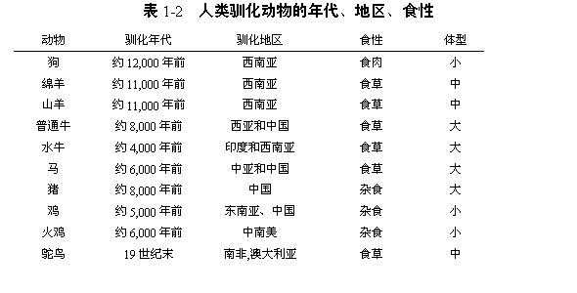

Slide 31
动物在驯化中的变异
动物在驯化过程中，由于生活条件的改变和人类根据要求不断加以淘汰，以致在形态、解剖组织及生理上，都产生了程度不同的变化。总的说来是由适应自然向依赖人类的方向发展，向适应人类需求的方向发展。

Slide 32
适应性状发生改变
家养化后，在人类保护下，家畜自身防卫能力下降，能够适应人工条件下的集中适应，具有人类所需的高产性能。

Slide 33
繁殖机能发生改变
繁殖季节消失或在消失过程中，猪、牛、鸡可全年繁殖，绵羊、山羊某些品种可繁殖。繁殖能力提高。

Slide 34
形态结构发生改变
体格或体重大小的变化。小型原牛→大型奶牛；大型狗→小型狗。
体格结构及骨骼粗细的变化，如骨骼普遍由粗变细，皮肤由厚变薄，而附着肌肉由少变多。外观的毛羽颜色多样复杂化。

Slide 35
器官机能发生改变
生长速度加快，由晚熟变早熟。利用饲料能力提高，因而产出也高。

Slide 36
家畜品种及其发展
品种的概念
物种（简称种，Species）
物种是具有一定形态、生理特征和自然分布区域的生物类群，是生物分类系统的基本单位。
物种是生物进化过程中由量变到质变的结果，是自然选择的历史产物。

Slide 37
品种（breed）
品种是指具有一定的经济价值，主要性状的遗传性比较一致的一种栽培植物或家养动物群体，能适应一定的自然环境以及栽培或饲养条件，在产量和品质上比较符合人类的要求，是人类的农业生产资料。

Slide 38
品种是人工选择的历史产物，是人类劳动的成果。
品种一般都具有独特的经济有益性状，能满足人类的一定要求；对一定的自然和经济条件有适应性，并可随人工选择和生产方向的改变而改变；同时它的性状能够稳定地遗传下去。

Slide 39
品种的概念最早出现于两千多年前。随着生产力的发展，形成品种的数量不断增多。据不完全统计，全世界目前有各种家畜品种2337个，其中：牛1000个，猪203个，绵羊160个，山羊20个，家禽232个，兔60个，狗400个，鹿12个。

Slide 40
品系（strain, line）
品系是指起源于共同祖先的一个群体。在家畜育种学上，品系一般是指来源于同一头卓越系祖（公畜）的畜群，具有与系祖类似的特征和特性，并且符合该品种的标准。
具有不同优点的几个品系还可以根据生产需要合成为一个新的品系，称为合成系。

Slide 41
品种应具备的条件
家畜品种是人类为了生产和生活上的要求，在一定的社会条件和自然条件下，通过选择选配及一些育种措施而培育出来的一群具备某种经济特点的动物类群。
同一品种的家畜，除具有较高的经济价值外，还应具备如下条件：

Slide 42
来源相同
凡属同一个品种的家畜，决不是一群杂乱无章的动物，而是有着基本相同的血统来源，个体彼此间有着血统上的联系，故其遗传基础也非常相似。这是构成一个“基因库”的基本条件。

Slide 43
性状及适应性相似
作为同一个品种的家畜，在体形结构、生理机能、重要经济性状，对自然环境条件的适应性等方面都很相似，它们构成了该品种的基本特征，据此很容易与其他品种相区别。没有这些共同特征也就谈不上是一个品种。

Slide 44
遗传性稳定 种用价值高
品种必须具有稳定的遗传性，才能将典型的优良性状遗传给后代，这不仅使品种得以保持，而且当它与其它品种杂交时能够表现出较高的种用价值。这是品种家畜与杂种家畜的最根本区别。

Slide 45
一定的结构
所谓一定的结构，是指一个品种是由若干各具特点的类群而构成，是一个有结构的群体，而不是由一些家畜简单地汇集而成。品种内存在这些各具特点的类群，如品系。亲缘群就是品种的异质性，正是由于有这种异质性，才能使一个品种在纯种繁育条件下得以不断地改进和提高。

Slide 46
足够的数量
数量是决定能否维持品种结构、保持品种特性、不断提高品种质量的重要条件，头数不足不能成为一个品种。品种内部个体数量多，才能避免过早和过高的亲缘交配，才能保持品种的异质性和生命力，才能有较广泛的适应性和利用价值。

Slide 47
被社会、政府或品种协会所承认
作为一个品种必须在社会生产实践中被生产者所接受，得到较大范围的推广。它的名称及其反映它独立存在的特征和特性要由政府或品种协会进行命名或认可，只有这样才能正式称为品种。

Slide 48
品种的形成与发展
一个品种不是固定不变的，会随着人工选择方向的变化而发生不同的变化。所以常常发现不同时代的同一品种无论从体型上，外貌上，生产性能上都有很大区别 。
社会经济条件
自然环境条件

Slide 49
家畜品种的分类
在畜牧业上，比较常用而且实用的分类方法，主要有3种，即按品种的培育程度、品种体型外貌特征、品种的主要用途来分类。

Slide 50
按培育程度分类
原始品种
是在农业生产水平较低，长期选种选配水平不高，而又饲养管理粗放情况下所形成的品种。
晚熟、个体一般较小；体格协调，生产力低但全面；体质粗壮、耐粗耐劳、适应性强、抗病力高等。

Slide 51
培育品种
有明确的育种目标，在遗传育种理论与技术指导下，经过较系统的人工选择过程而育成的家畜品种。例如各种专门化的肉牛、奶牛、瘦肉型猪、蛋鸡、肉鸡等都属于培育品种。

Slide 52
这类品种集中了许多优质高产基因，主要经济性状的育种值高，遗传稳定，经济价值或经济效益明显高于原始品种，生产力大大提高，其产品比较专门化，对饲养管理条件要求较高，其适应性与抗病力以及抗逆性一般不如原始品种。

Slide 53
生产力高，而且比较专门化；早熟，即在较短时间内达到经济成熟，体型也较大；要求的饲养管理条件高，同时也要求较高的选择选配等技术条件来保持和提高；分布地区往往超出原产地范围；品种结构复杂；育种价值高，与其它品种杂交时，能起到改良作用。

Slide 54
按体型和外貌特征分类
按体型大小 家畜可分为大型、中型、小型三种。
按角的有无 牛、绵羊中根据角的有无分为有角品种和无角品种。
按尾的大小或长短 绵羊有大尾品种（大尾寒羊），小尾品种（小尾寒羊）以及脂尾品种（乌珠穆沁羊）等。

Slide 55
根据毛色或羽色 猪有黑、白、花斑、红等品种。某些绵羊品种的黑头、喜马拉亚兔的8黑等都是典型的品种特征。鸡的芦花羽、红羽、白羽等也是重要的品种特征。
鸡的蛋壳颜色 有褐壳（红壳）品种和白壳品种。
骆驼的峰数 单峰驼、双峰驼。

Slide 56
按主要用途分类
由于现代培育品种多为定向培育而成，故多用此法分类。
专用品种（Special-purpose breed）
兼用品种（dual-purpose breed）。

Slide 57
猪：根据胴体瘦肉率高低分为脂肪型，鲜肉型，腌肉型。
鸡：蛋用、肉用、兼用、药用、观赏品种。
牛：乳用、肉用、乳肉兼用、役用等。
绵羊：毛用（细毛、半细毛、粗毛、长毛、短毛）、肉用、羔皮用、裘皮用以及侧重点不同的各种兼用品种。

Slide 58
山羊：绒用、肉用、乳用、毛皮用及兼用等。
马：挽用、乘用、驮用、竞技用、肉用、乳用及兼用品种。
兔：毛用、裘皮用、肉用、兼用等。
鸽：肉用、信鸽等。

Slide 59
国内外主要家畜家禽品种

